Slide 1
Watch Dog
12조 현명한 집사팀
류인석
팀장
Interface
강우석
DB
임호종
html

Slide 2




개요
Enjoy your stylish business and campus life with BIZCAM
작동 영상
사용한 센서
MPU-6050
세부설명
운영체제,프레임워크
데이터베이스 스키마
핵심코드 설명
우리 프로젝트는요..
프로젝트 간단 소개
Block Diagram

Slide 3
우리 프로젝트는요..
프로젝트 간단소개
웨어러블 센서를 통한 반려동물 건강보조제품
가속도 센서를 통한 반려동물 운동량을 통해 여러가지 정보를 사용자에게 제공할 것입니다.
일일 운동량을 누적하여 데이터를 서버에 저장.
일일 운동량을 사용자에게 보여주어 반려동물의 운동충족 여부 알 수 있게 할 것.
추후 학습을 통해 분리 불안, 수면의 질을 보여줄 예정.

Slide 4

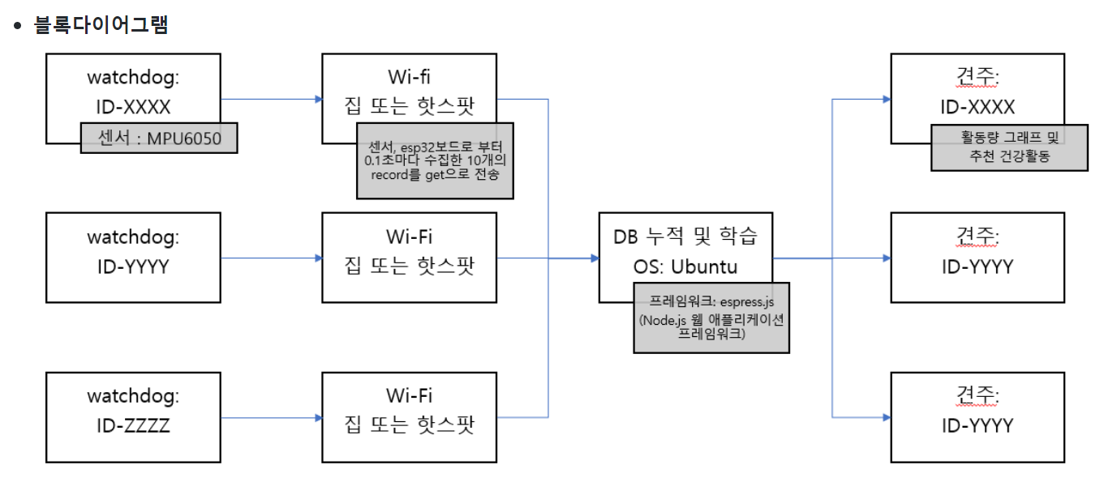
Block Diagram

Slide 5

사용한 센서
Enjoy your stylish business and campus life with BIZCAM
MPU-6050
가속도 센서
자이로 센서
온도 센서

Slide 6

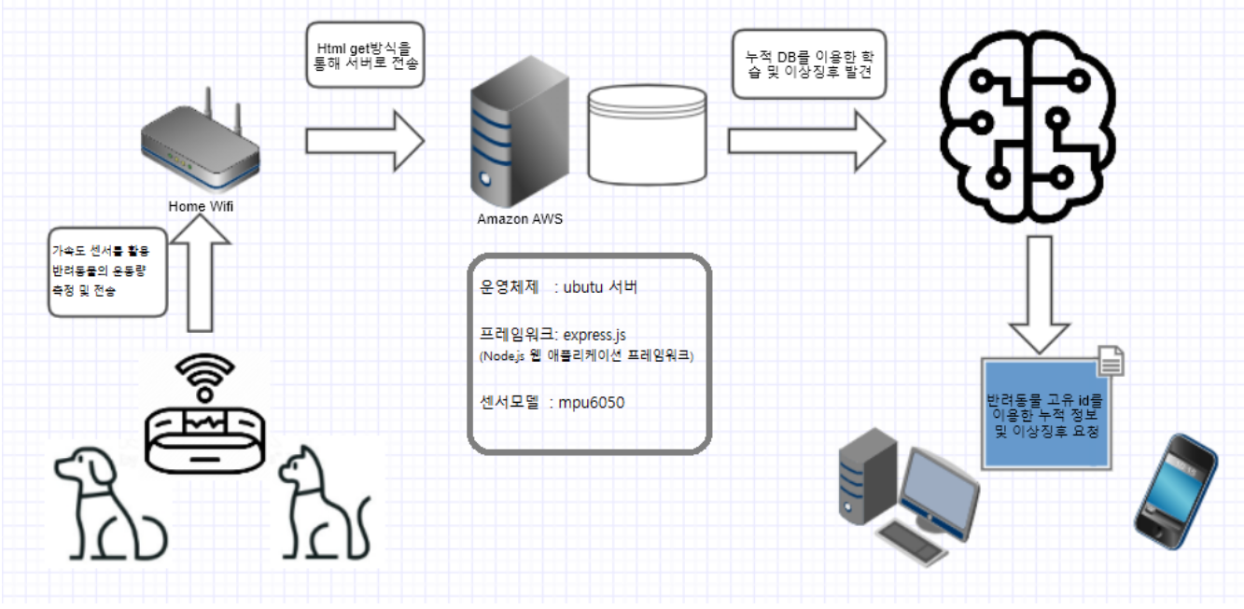
운영체제, 프레임워크(시스템구성도)

Slide 7

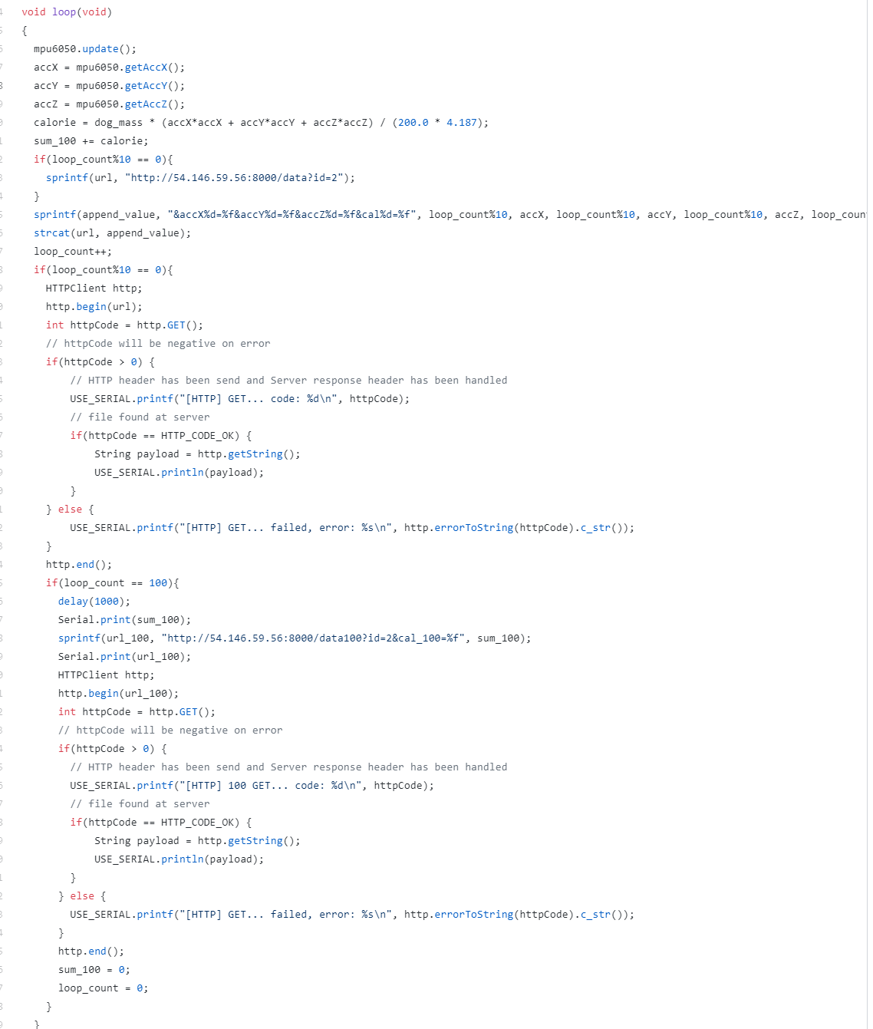
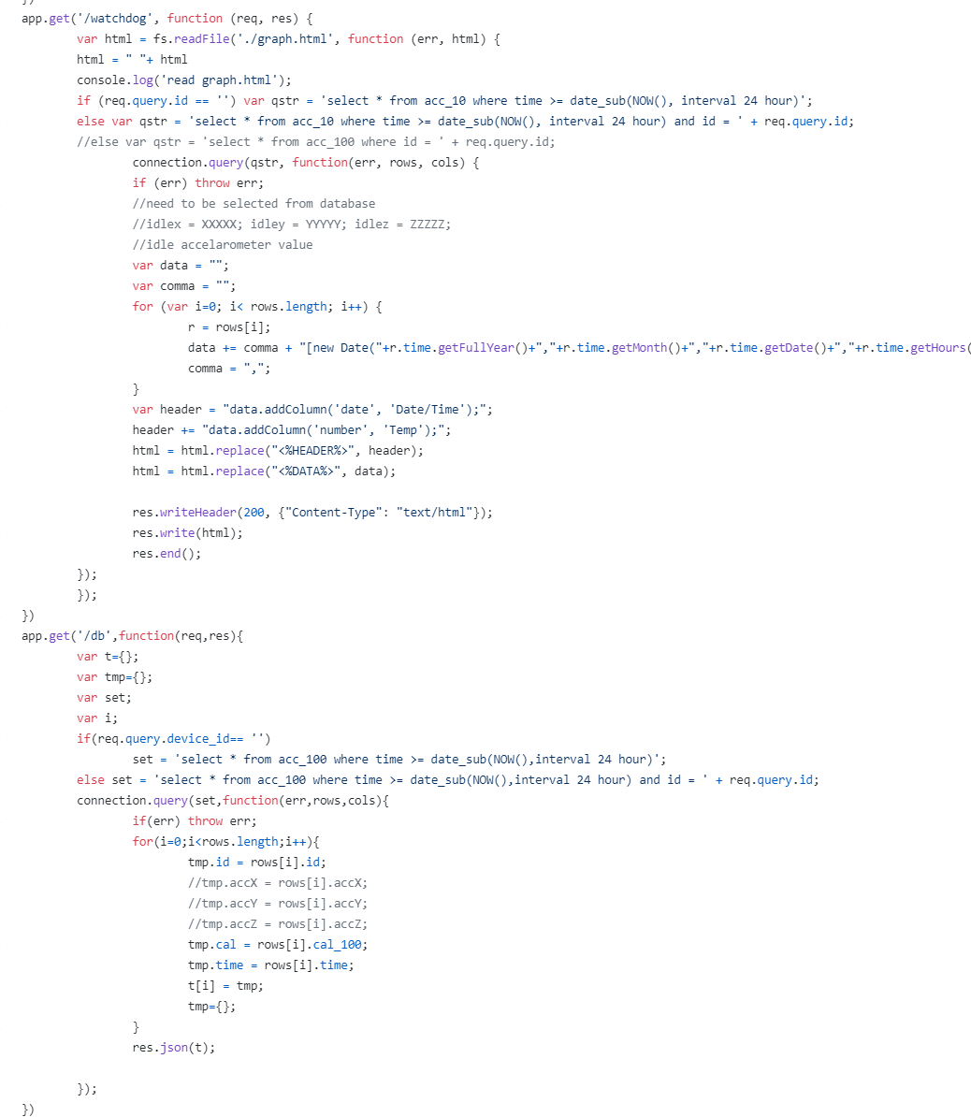
핵심 코드 설명
watchdogHttpCall.ino
ESP32 에서 서버로 데이터를 보내주는 코드
WatchdogServer.js
서버에서 웹으로 보내주는 코드

Slide 8
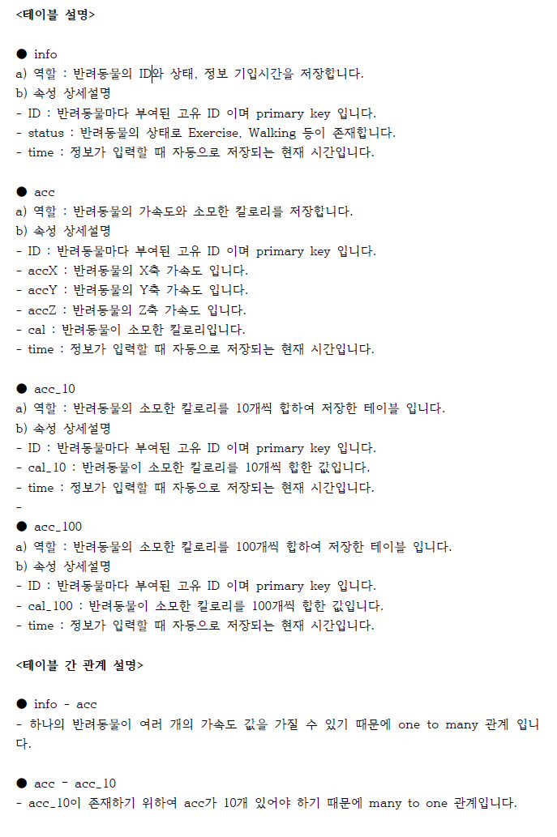
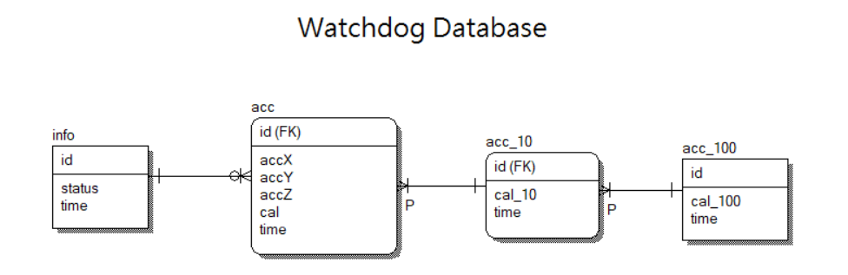
핵심 데이터베이스 설명

Slide 9

작동 영상
https://youtu.be/ySoNLUxZQ2Y

Slide 10
기술발표를 마치며..
저희는 가속도 센서를 통한 반려동물 운동량을 통해 여러가지 정보를 사용자에게 제공할 것입니다.
12조 현명한집사
류인석 , 강우석 , 임호종

Slide 11
학습에대한 예고편..
Enjoy your stylish business and campus life with BIZCAM
분리불안
반려동물과의 분리로 인한 분리불안 측정 예정
수면의 질
수면도중 움직임을 측정하여 수면의 질을 측정 예정

